Slide 1
Государственное автономное профессиональное образовательное учреждение Саратовской области «Саратовский областной базовый медицинский колледж»
Тема: «На приеме у врача»
в рамках научно-практической конференции:
« Медицинская терминология в языке»
Авторы:
Шихранова Ирина Сергеевна, преподаватель
Панагушин Сергей Алексеевич, студент 1 курса
Сидореня Арсений Игоревич, студент 1 курса

Slide 2
Цель работы: автоматизировать использование медицинской лексики в диалогах по теме «На приеме у врача» на основе коммуникативного и аудиолингвального методов
Задачи:
использовать медицинскую лексику в устойчивых конструкциях с глаголами avoir и être
составлять лексический минимум, состоящей из академической и профессионально-ориентированной лексики
изучить медицинскую лексику, употребляемую на приеме у различных врачей
изучить особенности перевода выражений с использованием медицинской лексики
автоматизировать лексические навыки и умения
отработать навыки работы со справочной литературой и использовать технические средства и современные технологии

Slide 3
Chez le médecin Медицинская лексика в устойчивых конструкциях с глаголами avoir и être
1. avoir des courbatures – иметь ломоту в теле
2. avoir de la fièvre – иметь температуру (лихорадку)
3. avoir mal à la gorge – иметь боль в горле
4. avoir mal à la tête – иметь головную боль
5. avoir une ordonnance – иметь рецепт/назначение врача
6. avoir mal aux dents – иметь зубную боль
7. avoir + maladie – заболеть чем-либо
8.avoir mal au ventre/ à l'estomac – иметь боль в животе/желудке
9. avoir des insomnies – плохо спать
10. être enrhûmé /avoir un bon rhûme– иметь насморк (заложенность носа)
11. être pâle – быть бледным
12. être malade – быть больным
13. être en bonne santé – хорошо себя чувствовать

Slide 4
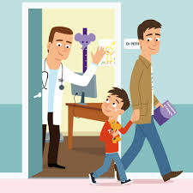
Exercice:
Dans chaque dialogue vous devez apprendre le lexique médicale avec les verbes avoir/ être et puis remarquer des autres expressions avec le lexique professionnelle:

Slide 5
Dois-je appeler un médecin?
Bonjour Marina. Que se passe-t-il ? Tu es malade? — Bonjour Karine. Je ne te fais pas la bise, j’ai de la fièvre. — Tu as mal à la gorge ? — Oui, et j’ai mal à la tête aussi. Je ne me sens pas vraiment bien. — Tu devrais te coucher. Tu veux que je passe prendre quelque chose à la pharmacie ? — Oui, s’il te plaît. Je suis allée voir le médecin ce matin mais la pharmacie n’était pas encore ouverte. J’ai une ordonnance. — Donne-la-moi, je vais t’acheter ce dont tu as besoin. — Merci, c’est gentil. A bientôt.

Slide 6
C’est S.O.S. médecin
— Bonjour, c’est S.O.S. médecin ? Mon voisin est malade. Il voudrait faire venir un médecin. — Que se passe-t-il ? — Il a beaucoup de fièvre et il a mal à la gorge. — Comment s’appelle le malade ? Où habite-t-il ? — Il s’appelle Monsieur Le Gallo et habite rue des gravilliers. Quand le médecin pourra-t-il venir ? — Je vais l’appeler tout de suite, il sera là dans un quart d’heure. — Merci beaucoup

Slide 7
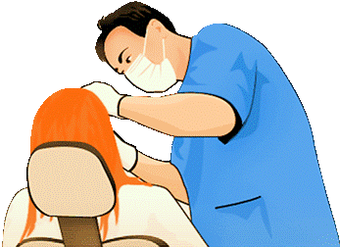
Puis-je prendre rendez-vous chez le dentiste?
— Bonjour. Je voudrais voir le dentiste. — Qu’avez-vous ? — J’ai très mal aux dents. — Je vois. Pouvez-vous venir cet après-midi ? — Oui, ça me va. — Je vous note à 16 heures. — Merci.

Slide 8
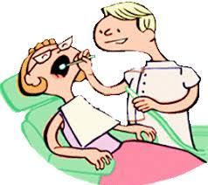
Chez le dentiste
— Il y a une dent qui me fait très mal. — C’est laquelle ? — Celle-ci. Le plombage est parti. — On va voir ça. Vous avez une carie à cette dent. Ça fait mal ? — Oui, très mal. — Il faut dévitaliser la dent. — Vous allez arracher la dent ? — Non, on peut encore la sauver. N’ayez pas peur. Je vais vous faire une anesthésie. — Oui, docteur. — Aujourd’hui, je vais vous faire un plombage provisoire. Revenez me voir d’ici 2 jours. Et pour l’instant, ne mangez rien pendant 2 heures.

Slide 9
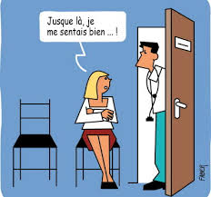
Puis-je prendre rendez-vous chez le médecin ?
Bonjour. Vous êtes déjà venu chez nous ? — Non. — Alors nous devons d’abord vous faire une fiche. — Est-ce que je dois la remplir moi-même ? — Oui s’il vous plaît. J’attire tout particulièrement votre attention sur les informations à donner en bas. — Employeur... que dois-je écrire ? — Écrivez le nom et l’adresse de l’entreprise où vous travaillez. Ensuite, indiquez de quelle caisse de sécurité sociale vous dépendez. — C’est bon comme ça ? — Oui, merci.

Slide 10
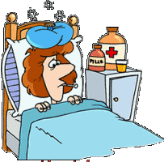
Pas d‘appetit
- Vous avez de la fièvre ? - Non pas de fièvre. Mais je me sens faible. - Vous mangez bien ? - Non, je n'ai jamais faim, je n'ai pas envie de manger.

Slide 11
J'ai des insomnies.
- Alors Mademoiselle, qu'est-ce qui ne va pas ? - Je ne sais pas docteur, je me sens fatiguée... - Vous vous sentez fatiguée... Vous dormez bien la nuit ? - Non, pas du tout, je dors très mal, j'ai des insomnies.

Slide 12
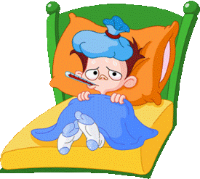
Que se passe-t-il, vous êtes malade?
— Bonjour. Où est le malade ? — C’est moi. — Que se passe-t-il ? — J’ai mal à la gorge et j’ai de la fièvre. — Combien ? — 38°C. — Montrez-moi votre gorge s’il vous plaît. Vous avez une angine

Slide 13
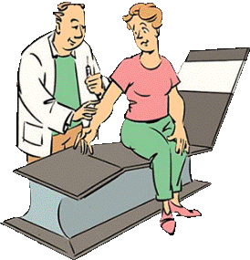
Chez le généraliste
— Bonjour Docteur. — Bonjour. Asseyez-vous. Qu’avez-vous ? — J’ai pris froid. J’ai mal à la tête, je tousse et je suis enrhumée. — Cela fait longtemps que vous avez pris froid ? — Une semaine déjà. — Enlevez votre chemise. Je vais vous ausculter. Respirez profondément ! Maintenant, respirez normalement ! — Je peux me rhabiller? — Oui. Ouvrez grand la bouche. Je vois, vous avez une grippe.

Slide 14
J'ai mal à...
-Oui, et quelle autre douleur ? - J'ai mal au ventre aussi. - Au ventre... Vous voulez dire... à l'estomac ? - Oui à l'estomac, plus bas aussi, vous savez... vers les intestins.
- Euh... Vous allez aux toilettes régulièrement ? - Non, justement, pas tous les jours. - Il faut manger beaucoup de fruits... - Oui j'en mange, mais ça me fait mal au ventre.

Slide 15
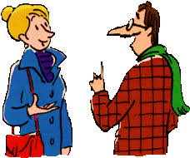
Que dois-je prendre? La consultation chez le médecin
— Voici l’ordonnance. Vous pouvez acheter ce médicament ici, dans la pharmacie de notre polyclinique. — Quand dois-je prendre les comprimés ? — Prenez un comprimé trois fois par jour après les repas. Et prenez une cuillère à thé de la mixture toutes les 4 heures.

Slide 16
Suivez l‘ordonnance
- Euh... Vous suivez un traitement, vous prenez des médicaments ? - Non docteur, je ne prends rien en ce moment. - Bien, je vais vous faire une ordonnance. - Qu'est-ce que j'ai docteur ? C'est grave vous pensez ? - Non, ce n'est pas grave... Un peu d'anxiété c'est tout.

Slide 17
Vous devez rester au lit
— Vous avez pris froid. Vous devez rester couché pendant 2 ou 3 jours. Je vais vous prescrire un médicament. Vous devez le prendre matin et soir. — D’accord. Et vous avez quelque chose contre la toux ? — Pour la toux, il vaut mieux prendre de la tisane « Bronchitum ». Les herbes médicinales qu’il y a dans cette tisane donnent de très bons résultats. — Que me recommandez-vous encore ? — Ne mangez pas trop pour ne pas fatiguer votre organisme. Il faut d’abord guérir. Je passerai vous voir d’ici deux jours.

Slide 18
Vous devez rester au lit.
— Vous devez rester au lit. Il vous faut absolument du repos. — Quand est-ce que je dois venir vous voir ? — Je passerai moi-même vous voir dans trois jours. Je fais des consultations à domicile.

Slide 19
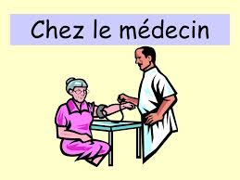
Mélanie est malade.
Mélanie : - Bonjour, Docteur! Le docteur : Ah ! Voici ma patiente préférée. Bonjour, Mélanie! Qu'est-ce qui se passe? Mélanie : Je ne me sens pas bien : je tousse beaucoup, j'éternue et mon nez coule. Je me mouche toute la journée. J'utilise au moins dix paquets de mouchoirs par jour. Le docteur : Allongez-vous, je vais prendre votre tension… 11,2 : elle est normale. Vous avez mal à la tête? Mélanie : Oui. Le docteur : Vous avez de la fièvre? Mélanie : Oui. J'ai 38,7 de température. Le docteur :Vous avez des courbatures?

Slide 20
Mélanie : Non, je ne crois pas. Le docteur : Vous êtes en contact avec des personnes malades? Mélanie : Mon amie a la grippe mais elle reste chez elle. Le docteur : Bon. Vous avez un bon rhume. Vous prendrez des médicaments : un cachet d'aspirine trois fois par jour et une cuillerée de sirop matin, midi et soir. J'ajoute des gouttes à mettre dans le nez quand ilest bouché. Voici votre ordonnance. Mélanie : Merci, Docteur. Combien coûte la consultation? Le docteur : 20 euros, s'il vous plaît. Au revoir, Mélanie. Mélanie : D'accord. Au revoir, Docteur!

Slide 21
Exercice n°1
Question n°1
Mélanie va chez le docteur Vamal parce que :
elle est malade.
le docteur Vamal est son ami.
elle veut de l'aspirine.
Question n°2
Elle va chez le docteur parce que :
elle tousse, son nez coule et elle a des courbatures.
elle a de la fièvre, sa tension n'est pas normale et elle éternue.
elle ne se sent pas bien, elle tousse et elle éternue.

Slide 22
Question n°3
La jeune fille doit prendre :
un cachet d'aspirine et une cuillerée de sirop trois fois par jour.
des gouttes à mettre dans le nez matin, midi et soir.
trois cachets d'aspirine matin, midi et soir.
Question n°4
Mélanie est malade parce que :
elle est restée avec son amie.
elle a attrapé un rhume.
elle a beaucoup mangé.
Corriger la question
Question n°5
Pour se moucher, Mélanie utilise :
plus de dix paquets de mouchoirs.
moins de dix paquets de mouchoirs.
dix paquets de mouchoirs

Slide 23
Exercice n°2
Cochez la bonne reponse
Question n°1
Mélanie a de la fièvre, elle a :
trente huit sept de température.
trente huit virgule sept de température.
trois huit sept de température.
Question n°2
L'ordonnance, c'est :
la note du médecin.
la prescription du médecin.
les conseils du médecin.
Question n°3
Comment conjuguer le verbe éternuer avec \"nous\"?
nous éternons.
nous éternuont.
nous éternuons.

Slide 24
Question n°4
Comment conjuguer le verbe avoir avec \"elles\"?
elles ont.
elles avont.
elles avoient.
Question n°5
Quelle question n'est pas correcte?
est-ce que allez-vous bien?.
est-ce que vous allez bien?.
vous allez bien?.

Slide 25
Выводы:
Этот проект основывается на наглядности, сознательности, межпредметной координации (французский язык и медицина), языковой компаративности в переводе профессиональной лексики.
В результате проведенной работы, студенты медицинских специальностей научились использовать профессионально-ориентированную лексику во французском языке на основе диалогов. Также, автоматизировалась медицинская лексика в устойчивых конструкциях с глаголами avoir и être.

Slide 26
Merci pour votre attention
Спасибо за внимание

